Slide 1
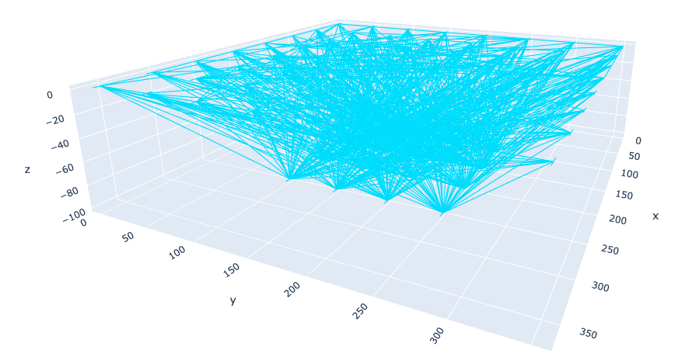
Model podwójnej warstwy komórkej IAF

Slide 2
Model podwójnej warstwy komórkowej
Stworzyć model podwójnej warstwy komórek IAF o następujących własnościach:
- Warstwa górna składa się z komórek pobudzających (np. 8x8).
- Warstwa dolna składa się z komórek hamujących (np. 4x4).
- Każda komórka składa się z ciała neuronu (soma) i jest wyposażona w mechanizm IAF
- Połączenia wewnątrz każdej warstwy i pomiędzy warstwami są typu ’każdy z każdym’ (all-to-all) z ustalonym prawdopodobieństwem, ktore jest osobno określone dla każdego rodzaju połączenia.
Każda komórka pobudzająca dostaje nieskorelowane, losowe wejście zewnetrzne.

Slide 3
Struktura modelu
IAF E cell
IAF I cell
Stosunek liczby
E:I = 4:1

Slide 4
Połączenia w modelu
Widok z boku:
waga ‘+’
IAF E cell
waga ‘+’
waga ‘-’
IAF I cell
waga ‘-’

Slide 5
Tworzenie klasy Cell
class Cell:
def __init__(self, gid, x, y, z):
self._gid = gid
self._setup_morphology(x, y, z)
self._setup_biophysics()
self._set_position(x, y, z) # <-- NEW
def __repr__(self):
return "{}[{}]".format(self.name, self._gid)
def _set_position(self, x, y, z):
self.x, self.y, self.z = x, y, z

Slide 6
Tworzenie klasy IAF_Neuron
class IAF_Neuron(Cell):
name = "IAF_Neuron"
def _setup_morphology(self, x, y, z):
self.soma = h.Section(name="soma", cell=self)
self.soma.pt3dclear
self.soma.pt3dadd(x, y, z, 10)
self.soma.pt3dadd(x + 10 , y, z, 10)
def _setup_biophysics(self):
self.IAF = h.IntFire1()
self.IAF.tau = 20
self.IAF.refrac = 5

Slide 7
Tworzenie komórek klasy IAF_Neuron
defcreate_n_IAF_Neurons(NETDIM_X,NETDIM_Y,NETDIM_Z,x0,y0,z0):
Dx = 50
Dy = 50
Dz = 50
cells = []
l = 0
for i in range(NETDIM_X):
for j in range(NETDIM_Y):
for k in range(NETDIM_Z):
cells.append(IAF_Neuron(l, x0 + i*Dx, y0 + j*Dy, z0 + k*Dz))
l = l + 1
return cells

Slide 8
Tworzenie połączeń pomiędzy komórkami klasy IAF_Neuron
Dla source i target należących do klasy IAF_Neuron:
nc_EE = h.NetCon(source.IAF, target.IAF)
nc_EE.weight[0] = 0.5
nc_EE.delay = 0.0005*dist

Slide 9
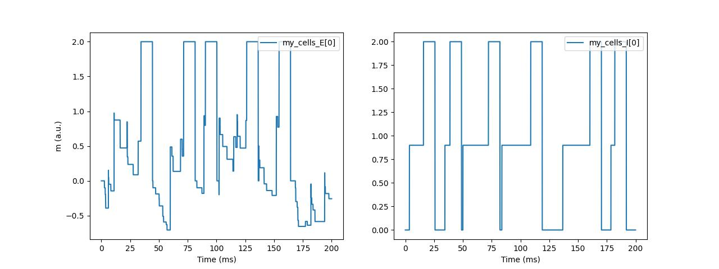
Cwiczenie
Narysować przebieg zmiennej m dla pojedynczej komórki E oraz I

Slide 10
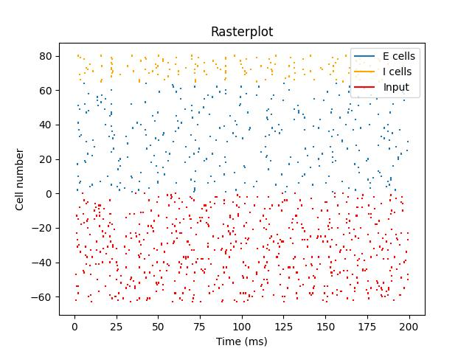
Cwiczenie
Narysować rasterplot dla komórek E, I oraz losowego wejścia

Slide 11
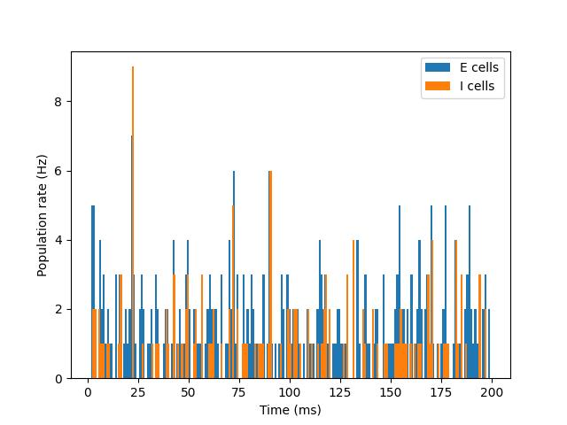
Cwiczenie
Narysować chwilową czestość odpalania dla obu populacji

Slide 12
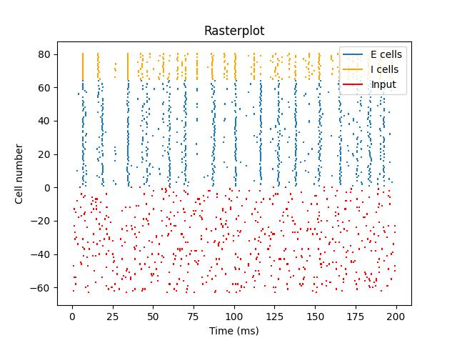
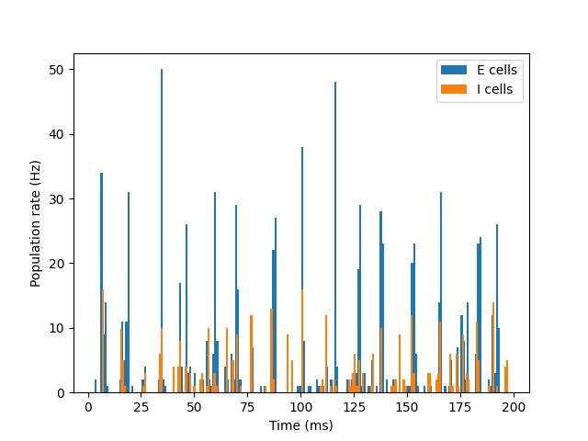
Cwiczenie
Dostroić parametry modelu (siła wejścia, prawdopodobieństwo i siła połączeń), aby uzyskać periodyczne zachowanie sieci. Oscylacja nie musi powstawać w wyniku wzajemnego oddziaływania między komórkami E oraz I, tzn. nie musi znikać po usunięciu połączeń E->I lub I->E.

Slide 13
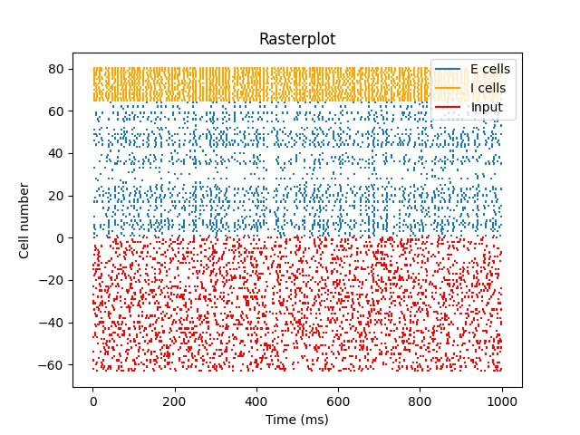
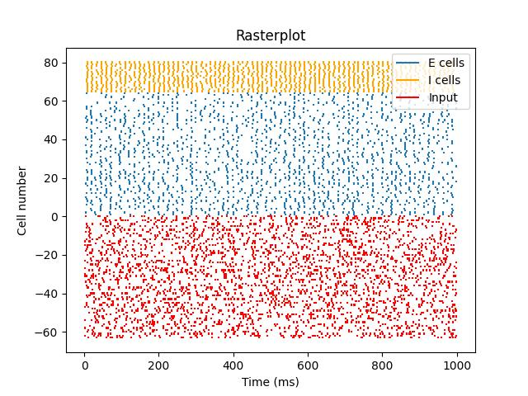
Cwiczenie
Uruchomić model podwójnej warstwy komórkowej dla komórek rzeczywistych i neuronów IAF. Porównać czasy symulacji.
t1 = h.startsw()
h.finitialize()
h.continuerun(tstop * ms)
t2 = h.startsw()
print('Simulation time:', t2-t1)
IAF
Simulation time: 1.4900000095367432
PY
IN
Simulation time: 2.319999933242798

